Slide 1

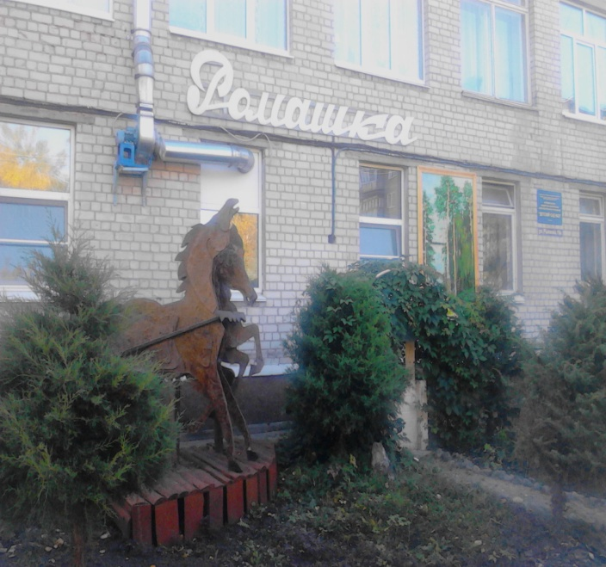
Методическое сопровождение по организации
экологической тропы
Выполнила: Н.В. Горюшина
старший воспитатель
МБДОУ «Детский сад №23»
г.Заволжье

Slide 2
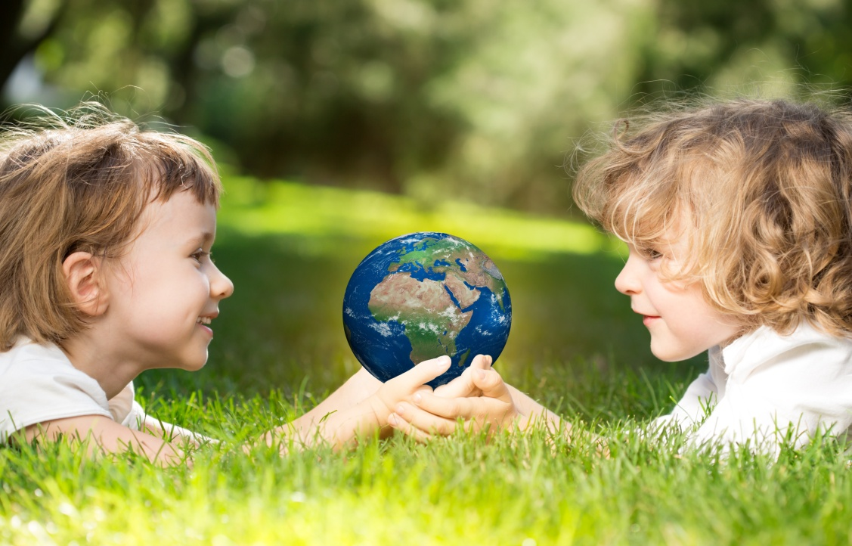
Дошкольное детство – начальный этап формирования личности человека, его ценностной ориентации в окружающем мире. В этот период закладывается позитивное отношение к природе, к «рукотворному миру», к себе и к окружающим людям.
В.А. Сухомлинский предлагает вводить ребенка в окружающий мир природы так, чтобы каждый день он открывал в нем что-то новое для себя, рос исследователем, а каждый его шаг был путешествием к истокам чудес в природе, облагораживал сердце и закалял волю.

Slide 3
Экологический паспорт ДОУ
Задачи:
оценить влияние ДОУ на состояние окружающей среды;
оценить состояние территории ДОУ и прилегающей территории;
составить перспективу развития экологического образования в ДОУ;
создать благоприятные условия для здоровья детей, посещающих ДОУ;
привлечь внимание родителей к проблеме экологического воспитания

Slide 4
Содержание экологического паспорта ДОУ:
1. Экологическая ситуация района
1.1. Общая характеристика района
Состояние здоровья населения
Зеленые массивы
1.2. Характеристика непосредственного окружения детского сада
2. Характеристика территории детского сада
2.1. Общие данные
2.2. Растительный и животный мир, почвенный покров
Растительный мир
Животный мир
Почва
2.3. Зонирование территории
2.4. Загрязнение территории
3. Оформление помещения
3.1. Характеристика здания и помещений
3.2. Характеристика природного уголка
4. Влияние ДОУ на окружающую среду
5. Программы и методики
5.1. Используемая методическая литература:
5.2. Дидактические материалы:
5.3. Основные направления работы
6. Выводы и рекомендации
6.1. Благоустройство и использование территории ДОУ
6.2. Оформление помещений
6.3. Влияние на окружающую среду
6.4. Профессиональная и методическая база.

Slide 5
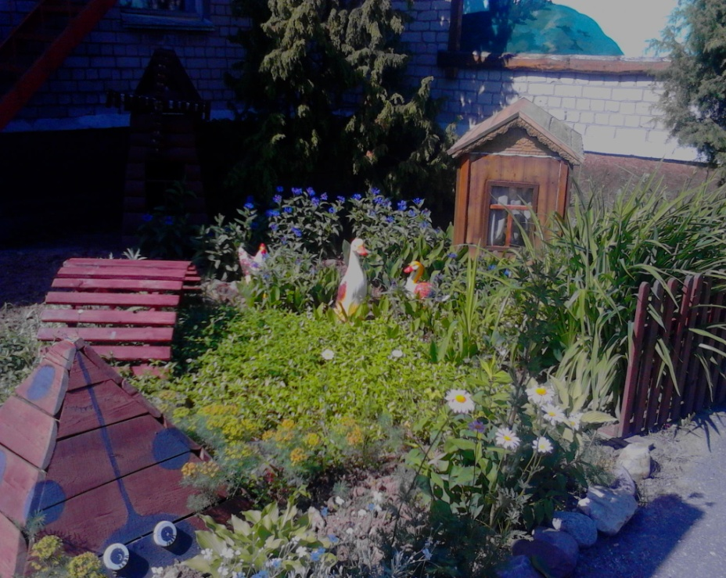
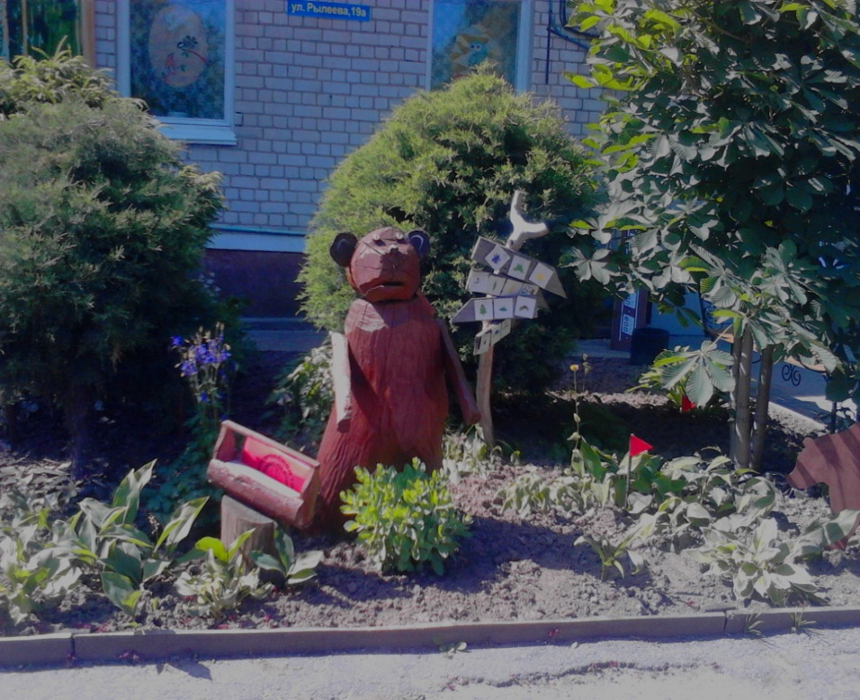
Экологическая тропа – специально оборудованная в образовательных и воспитательных целях природная территория; маршрут, проходящий через различные природные объекты, имеющие эстетическую, природоохранную ценность, на котором дошкольники получают информацию о них.

Slide 6
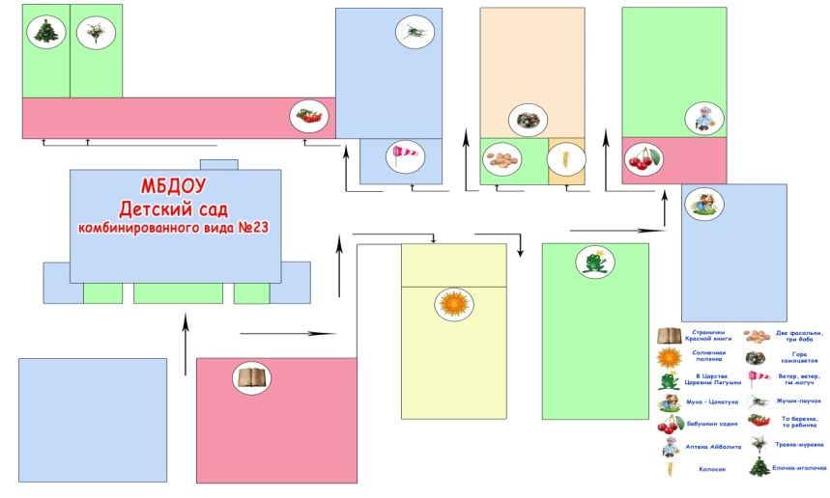
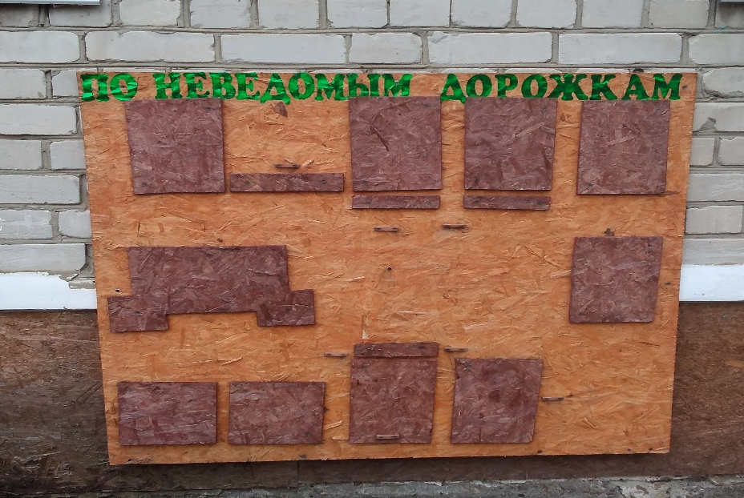
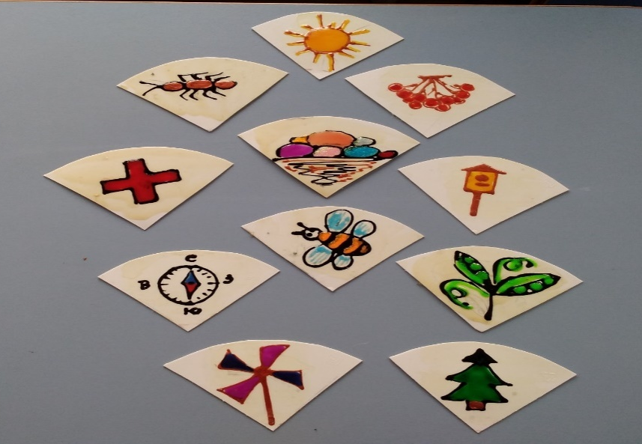
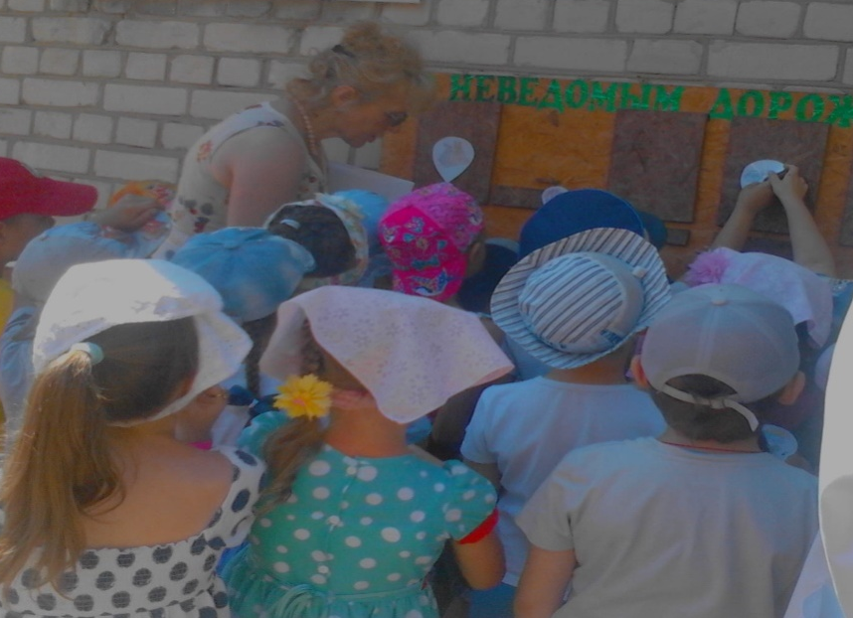
Карта-схема экологической тропы

Slide 7
Паспорт экологической тропы
«По неведомым дорожкам»
Паспорт содержит описание точек тропы по заданным схемам, фотографии объектов с которыми дети знакомятся на данной остановке, и приводится необходимая для педагога информация в соответствии с возрастной группой.

Slide 8
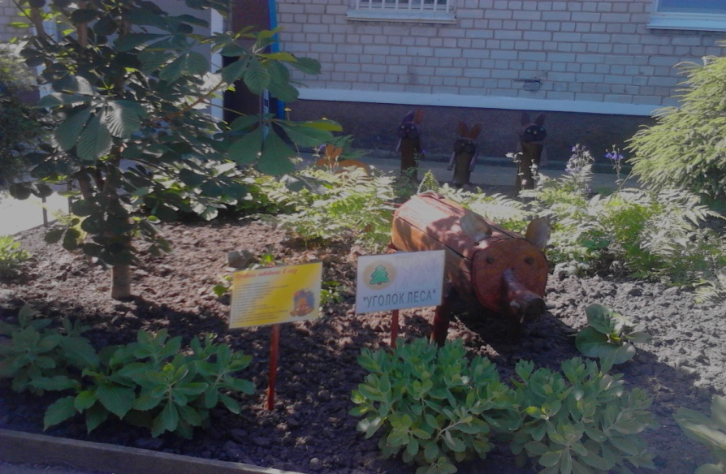
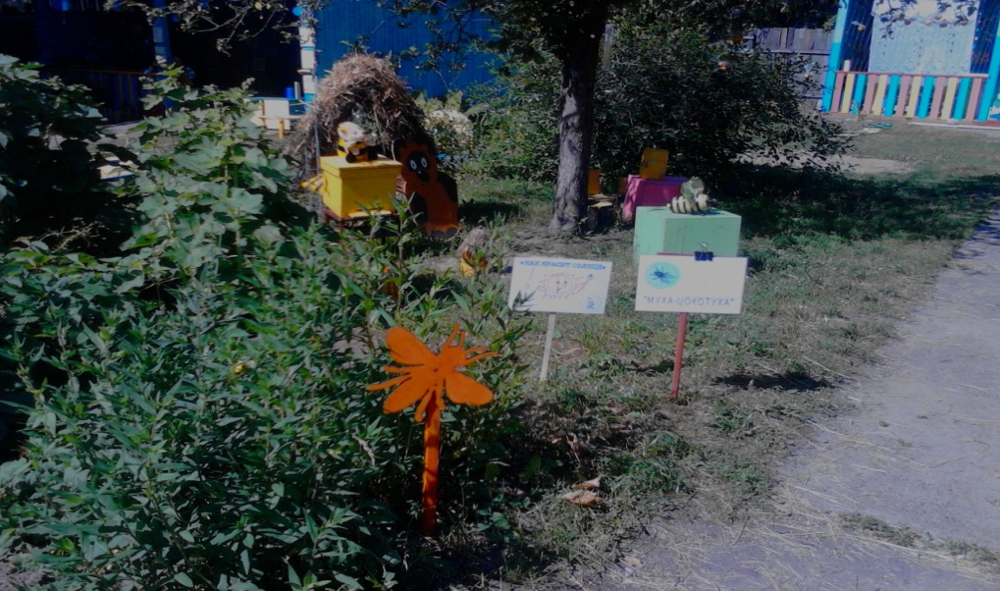
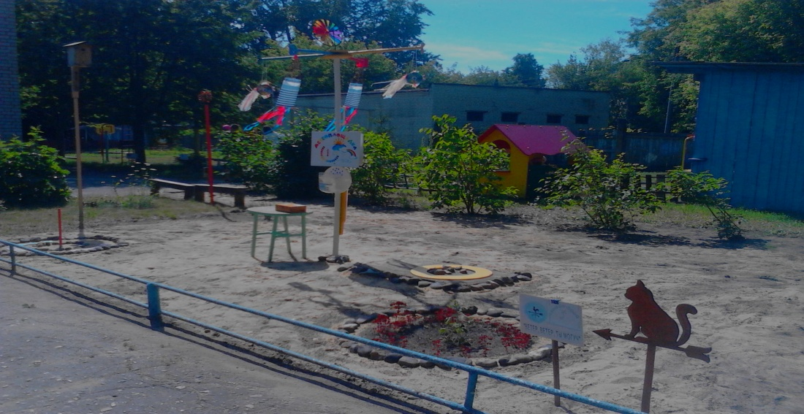
Возле каждого объекта экологической тропинки табличка с названием видовой точки, на тропинке также размещены различные природоохранные знаки, которые необходимо соблюдать во время экскурсии с детьми по тропе.

Slide 9
Работа на экологической тропе позволяет решать следующие задачи:
Использовать прогулки для общения детей с природой ближайшего окружения и оздоровления детей на свежем воздухе.
Использовать наблюдения за живой природой для развития сенсорных качеств каждого ребенка.
Познакомить с разными объектами живой природы и показать ее взаимосвязь с окружающим миром.
Сделать общение ребенка с природой безопасным для ребенка и самой природы.
Формировать чувства близости к природе и сопереживанию всему живому, заботы и бережного отношения к природе.
Формировать умение передавать свои впечатления от общения с природой в рисунках, поделках, рассказах и других творческих работах.
Проводить на тропе наблюдения в разные времена года, игры, экскурсии, исследования, опыты, театрализованные занятия, конкурсы, викторины.

Slide 10
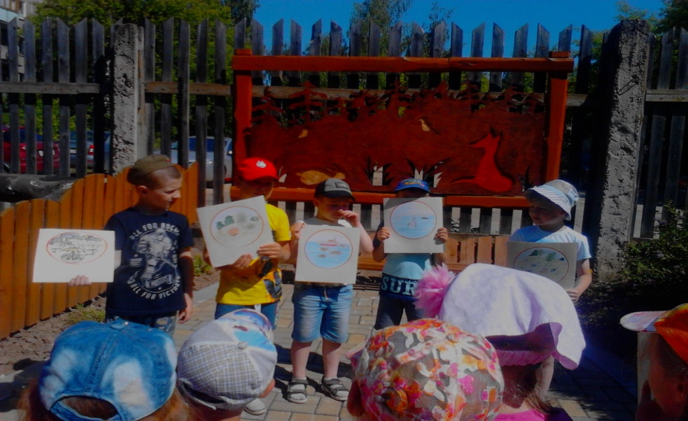
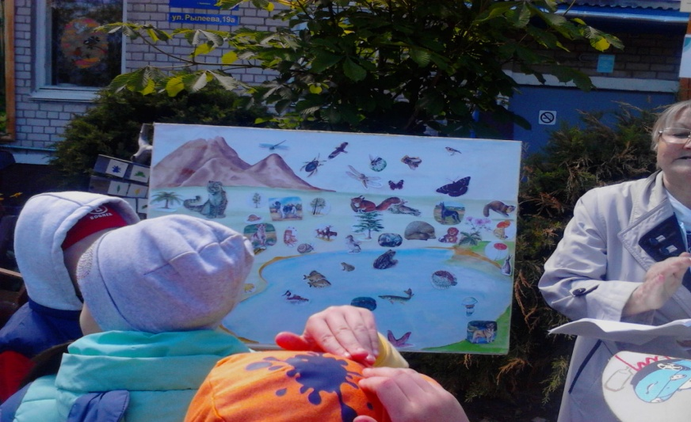
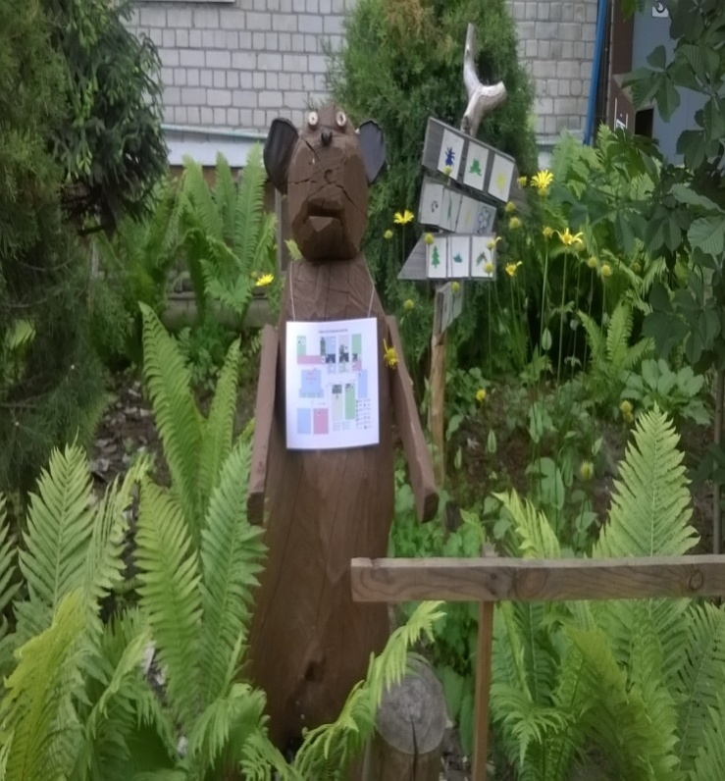
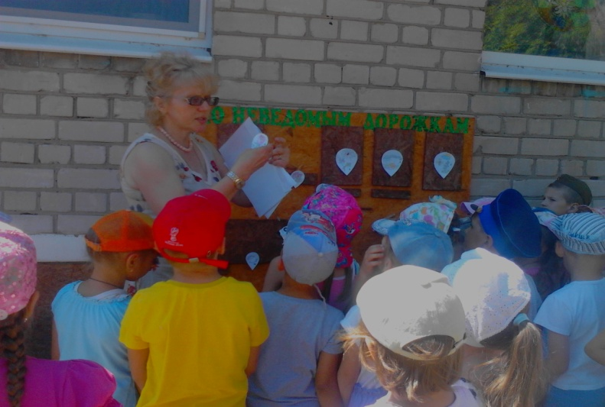
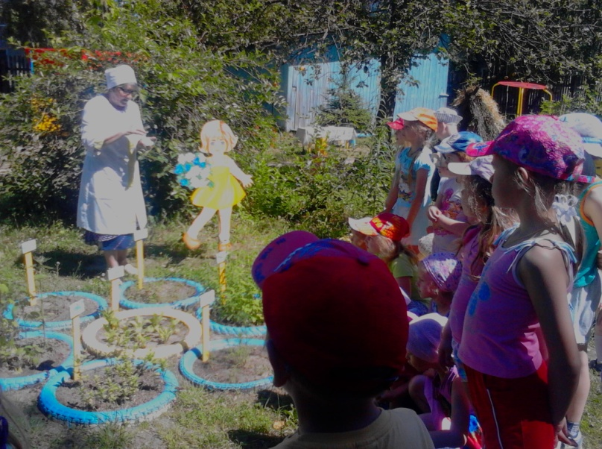
Праздник, посвященный Дню защиты окружающей среды

Slide 11
Наблюдения на каждый день для детей 5-6-и лет
Время года осень
День недели | Место наблюдения, выносной материал и оборудование. | Название, цель, краткое содержание наблюдения | Связь с различными видами детской деятельности
Сентябрь - первая неделя
Понедельник | Место: остановка экологической тропы «Метеоплощадка» Материал и оборудование: «Календарь природы», макет «Какая сегодня погода?» | Наблюдение за погодой Цель: Формировать представления детей о погоде и ее признаках. Способствовать развитию умения детей замечать и называть изменения, происходящие в погоде. Познакомить детей со страницей календаря природы на сентябрь. Формировать умение заполнять его условными обозначениями. Развивать интерес к наблюдениям за природой. Краткое содержание: Внести «Календарь природы», познакомить с условными обозначениями явлений природы, страничкой «Сентябрь». Предложить детям понаблюдать за погодой, какие погодные явления мы видим (солнечно, пасмурно, дождь, температура воздуха и т.д.) Предложить рассказать о погоде и сделать зарисовки в календаре. | Дид. игра «Придумай предложение со словом «погода».
Вторник | Место: экологическая тропа. Материал и оборудование: макет «Какая сегодня погода?», иллюстрации о подготовке животных и птиц к зиме, труде людей осенью. | «От осени к лету назад поворота нету» Цель: Формировать умение находить первые приметы осени. Расширять представления детей об осенних изменениях в природе. Способствовать развитию внимания, наблюдательности. Краткое содержание: Обратить внимание на погоду, предложить найти первые осенние признаки в природе (небо часто облачно, на отдельных деревьях появились желтые листочки). Уточнить, чем занимаются люди осенью, какие изменения произошли в жизни животных. | Чтение рассказов В. Бианки «Синичкин календарь. Сентябрь». Дид. игра «Осенние слова».

Slide 12
Наблюдение за погодой с использованием традиционного народного календаря для детей 5-7 лет
Дата наблюдения | Народные приметы | История народного календаря | Выход
11 сентября | Если журавли на юг улетели, то зима ранней будет. Гуся увидеть в небе – к дождю, лебедя – к снегу. Гром гремит – осень будет теплой. Журавли улетели – скоро похолодает. Скворцы на юг не летят – наступило «бабье лето». Много грачей – солнечная погода продлится ещё долгое время. | Начало осени 11 сентября отмечается великий праздник в Православной церкви – Усекновение главы Иоанна Предтечи, посвященный памяти мученической смерти Иоанна Крестителя, который был ближайшим предшественником Иисуса Христа. | Календарь погоды: наблюдение за птицами и состоянием погоды в сентябре и фиксация состояния погоды ежедневно в календаре погоды. Выставка детских работ «Птицы улетают на юг»
21 сентября | Какая погода в этот день, такой и осень будет. Если тепло на улице, то и осень будет теплой и погожей. Чем больше на луке шелухи, тем холоднее зима будет. Алый закат или рассвет – к ветряной и дождливой погоде. С утра иней на траве – к непогоде. С деревьев практически все листья опали – зима будет ранней. На деревьях паутины много – к теплу. Зайцы роют норы – к суровой зиме. Перелетные птицы низко летят – к похолоданию. | Первые Осенины На Руси Рождество Пресвятой Богородицы отмечали торжественным богослужением. | Календарь погоды: наблюдение за состоянием погоды в сентября и фиксация состояния погоды ежедневно в календаре погоды. Осенью дети делают выводы о примете. Выставка творческих работ «Через Нее спасется мир» (с участием родителей и детей)
8 октября | По погоде этого дня судили о становлении зимы: Первый снег за 40 дней до начала зимы выпадает. Если первый снег выпал на убывающую луну и упал на мокрую землю, то зима скоро наступит. Первый сухой снег сулит хорошее лето. Если первый снег выпадет когда с вишни все листья опадут, то наступит зима. Буран в этот день, означает, что осень будет поздней и зимой часто будут бураны; Если ветер дует с запада, то жди снежной зимы, если с севера, то холодной, а если с юга, то придет теплая зима; Снег выпал на сухую землю, значит, урожайным будет наступающий год. | Какая будет зима? В этот день Православная церковь почитает память преподобного Сергия Радонежского (в миру Варфоломея), прозванного игуменом земли Русской, за вклад, который он внёс в духовную жизнь Руси. | Календарь погоды: наблюдение за состоянием погоды в сентября и фиксация состояния погоды ежедневно в календаре погоды. Осенью дети делают выводы о примете.

Slide 13
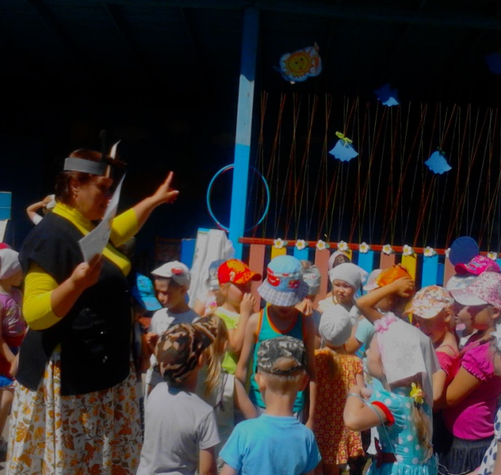
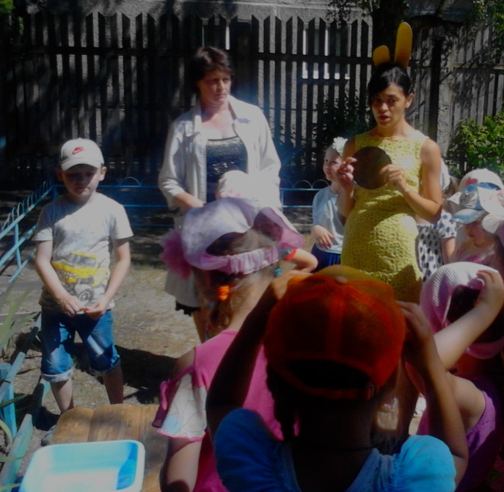
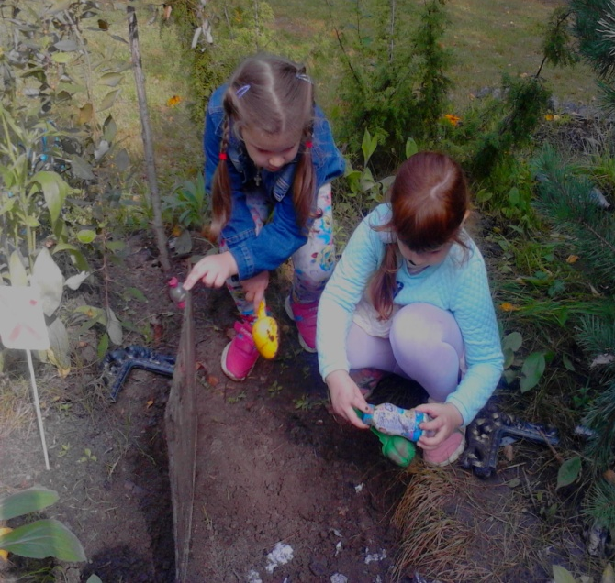
Опытническая деятельность
Значение опытов очень велико. Они развивают наблюдательность, мыслительную деятельность, логику, творчество ребенка, позволяют наглядно показать связи между живым и неживым в природе.

Slide 14

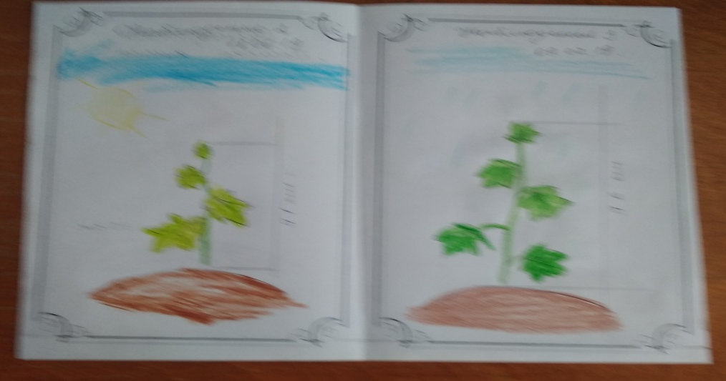
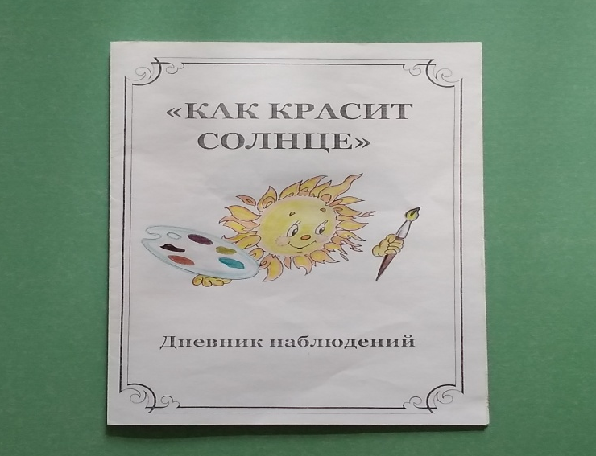
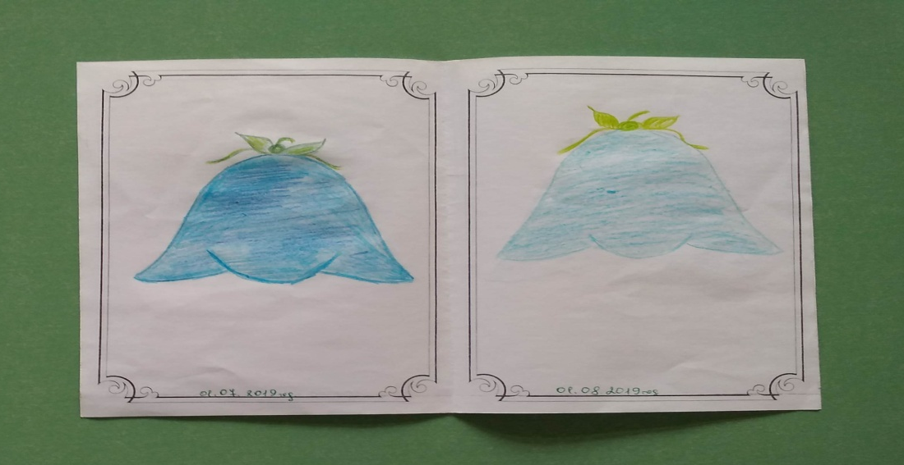
Календари для фиксирования результатов опытов

Slide 15
«Мир, окружающий ребёнка – это прежде всего мир природы, с безграничным богатством явлений, с неисчерпаемой красотой. Здесь, в природе, вечный источник детского разума».
В.Сухомлинский

